Slide 1

CÂY TÌM KIẾM
NHỊ PHÂN
Nhóm 14: Đăng Khoa - Thành Tuấn - Thiên Lộc

Slide 2
NỘI DUNG
01
02
Đặc điểm
Tính chất
03
04
Khai báo
Các thao tác

Slide 3
01
ĐẶC ĐIỂM

Slide 4

1. ĐẶC ĐIỂM :
Áp đặt hạn chế đối với loại dữ liệu mà một node có thể chứa
Giảm thao tác tìm kiếm trung bình trong trường hợp xấu nhất xuống O(logn)

Slide 5
02
TÍNH CHẤT

Slide 6

2. TÍNH CHẤT:
Mỗi node có tối đa 2 node con.
Giá trị của node con bên trái nhỏ hơn node cha.
Giá trị của node con bên phải lớn hơn node cha.
Đảm bảo tính chất này trên toàn bộ cây.

Slide 7
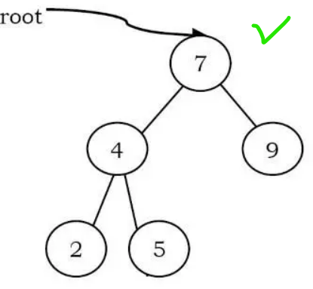
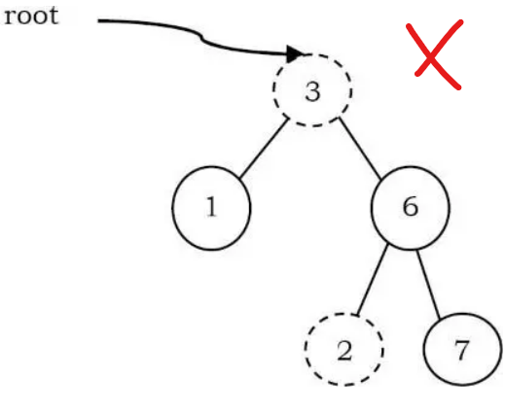
Cây tìm kiếm nhị phân
Không phải cây tìm kiếm nhị phân

Slide 8
03
KHAI BÁO

Slide 9
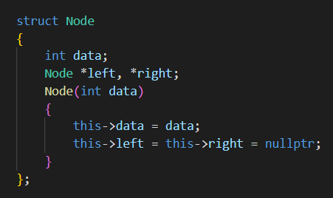
3. KHAI BÁO CÂY TÌM KIẾM NHỊ PHÂN :
Không có sự khác biệt giữa khai báo cây nhị phân thông thường và khai báo cây nhị phân tìm kiếm.
Sự khác biệt chỉ ở dữ liệu chứ không phải ở cấu trúc.

Slide 10
04
CÁC THAO TÁC

Slide 11
4. CÁC THAO TÁC :
Tìm/ Tìm tối thiểu/ Tìm tối đa trong cây tìm kiếm nhị phân
1 SỐ THAO TÁC TRÊN CÂY TÌM KIẾM NHỊ PHÂN
Chèn một phần tử vào cây tìm kiếm nhị phân
Xóa một phần tử khỏi cây tìm kiếm nhị phân
Duyệt từng phần tử trong cây tìm kiếm nhị phân

Slide 12
TÌM 1 PHẦN TỬ
Bắt đầu với node gốc
Nếu dữ liệu cần tìm kiếm giống với dữ liệu node thì trả về node hiện tại.
Nếu dữ liệu cần tìm kiếm nhỏ hơn dữ liệu node thì tìm kiếm cây con bên trái của node hiện tại, ngược lại thì tìm kiếm cây con bên phải của node hiện tại
Nếu không có dữ liệu, return con trỏ null

Slide 13
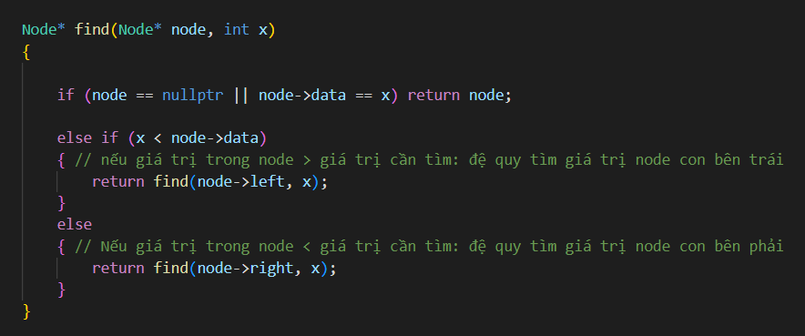

Slide 14
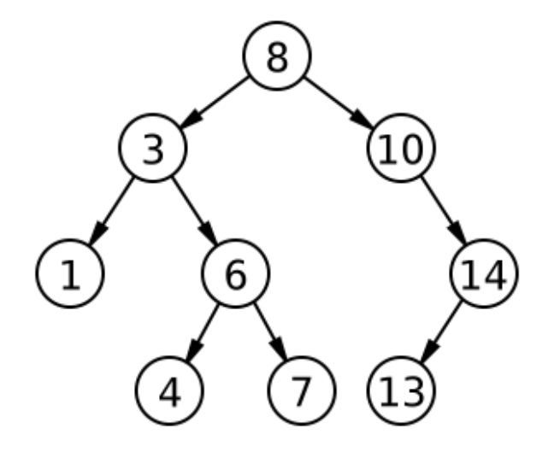
TÌM TỐI THIỂU ( PHẦN TỬ NHỎ NHẤT )
Saturn
Trong BST, phần tử nhỏ nhất là node ngoài cùng bên trái
Phần tử nhỏ nhất
Ảnh minh họa

Slide 15
TÌM TỐI ĐA ( PHẦN TỬ LỚN NHẤT )
Saturn
Trong BST, phần tử lớn nhất là node ngoài cùng bên phải
Phần tử lớn nhất
Ảnh minh họa

Slide 16
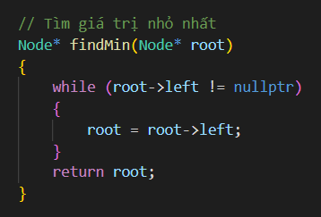
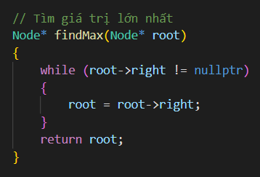

Slide 17
CHÈN 1 PHẦN TỬ
Bắt đầu từ gốc của cây.
So sánh giá trị của phần tử mới với giá trị của nút hiện tại.
Nếu giá trị của phần tử mới nhỏ hơn giá trị của nút hiện tại, điều hướng sang cây con trái.
Nếu giá trị của phần tử mới lớn hơn giá trị của nút hiện tại, điều hướng sang cây con phải.
Lặp lại các bước 3 và 4 cho đến khi đạt đến một nút lá.
Chèn phần tử mới vào vị trí của nút lá tương ứng, tạo ra một cây con mới.

Slide 18
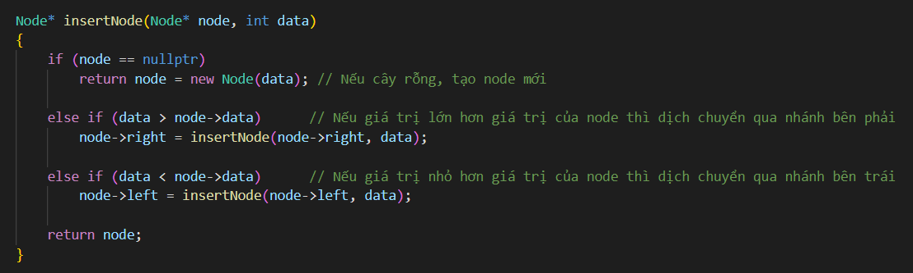

Slide 19
XÓA 1 PHẦN TỬ
Bắt đầu từ gốc của cây, tìm phần tử cần xóa.
Khi tìm thấy phần tử cần xóa:
Nếu nút chứa phần tử cần xóa không có cây con trái hoặc cây con phải, xóa nút đó mà không làm mất cân bằng cây.
Nếu nút chứa phần tử cần xóa có một cây con trái hoặc một cây con phải, thay thế nút đó bằng nút lá gần nhất từ cây con trái hoặc cây con phải. Sau đó, xóa nút lá đó từ cây con và đảm bảo cây vẫn cân bằng.

Slide 20
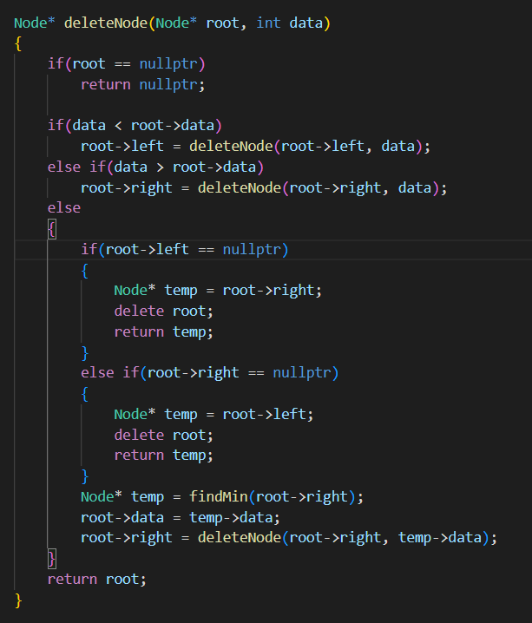

Slide 21


DUYỆT TỪNG PHẦN TỬ TRONG CÂY
Preorder Traversal
Inorder Traversal
Postorder Traversal
Level Traversal
___

Slide 22

THANKS!
Xin cảm ơn cô và các bạn đã dành thời gian quan tâm và theo dõi !
CREDITS: This presentation template was created by Dkhoa

Slide 23
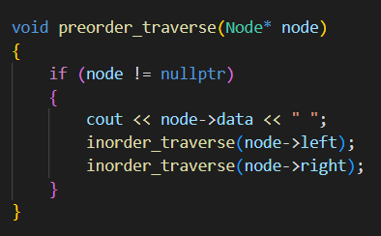
PREORDER TRAVERSAL
Duyệt theo thứ tự trước (preorder traversal): Trong phương pháp này, trước khi duyệt một nút, ta truy cập nút hiện tại đầu tiên, sau đó duyệt qua cây con trái của nút, và cuối cùng là cây con phải của nút.

Slide 24
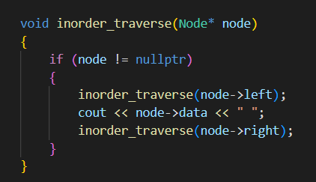
INORDER TRAVERSAL
Duyệt theo thứ tự giữa (inorder traversal): Trong phương pháp này, ta trước tiên duyệt qua cây con trái của nút, sau đó truy cập nút hiện tại, và cuối cùng là cây con phải của nút.
=> Duyệt các phần tử theo thứ tự từ bé đến lớn.

Slide 25
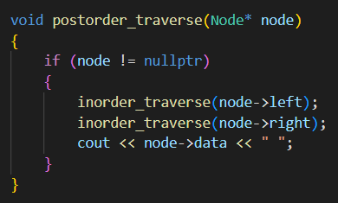
POSTORDER TRAVERSAL
Duyệt theo thứ tự sau (postorder traversal): Trong phương pháp này, ta trước tiên duyệt qua cây con trái của nút, sau đó là cây con phải của nút, và cuối cùng là truy cập nút hiện tại.

Slide 26
LEVEL TRAVERSAL
Duyệt cây theo tầng (level order traversal) là một phương pháp để duyệt qua tất cả các nút của cây nhị phân theo từng tầng, từ trên xuống dưới và từ trái sang phải. Trong quá trình duyệt này, chúng ta duyệt qua các nút từ cấp độ thấp nhất (gốc) đến cấp độ cao nhất (các nút lá) trên mỗi tầng của cây.

Slide 27
Cụ thể, quá trình duyệt cây theo tầng có thể được thực hiện như sau:
Bắt đầu từ nút gốc của cây, thêm nút gốc vào một hàng đợi.
Lặp lại các bước sau cho đến khi hàng đợi trống:
Lấy ra một nút từ đầu hàng đợi.
In giá trị của nút này.
Nếu nút này có các nút con, thêm các nút con của nút này vào hàng đợi.
Khi đã duyệt qua tất cả các nút của cây, quá trình duyệt kết thúc.
$96,290

Slide 28
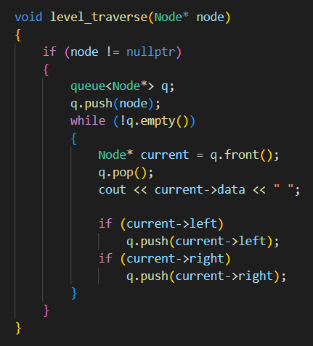

Cần phải khai báo ctdl queue

